Slide 1
Маюров А.Н., профессор (Нижний Новгород) Доклад на Международной научно-практической конференции 7 декабря 2021 года. «К 40-летию проведения в г. Дзержинске Горьковской области Всесоюзной межведомственной научно-практической конференции «Профилактика пьянства и алкоголизма в промышленном городе» (7-10 декабря 2021 года) и уроки современникам»

Slide 2
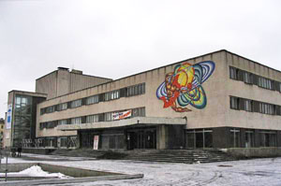
Дворец культуры завода Корунд, где проходила Всесоюзная конференция
(7-10 декабря 1981 года)
Выступили: Ф.Г. Углов, И.А. Красноносов, Г.А. Шичко и многие другие

Slide 3
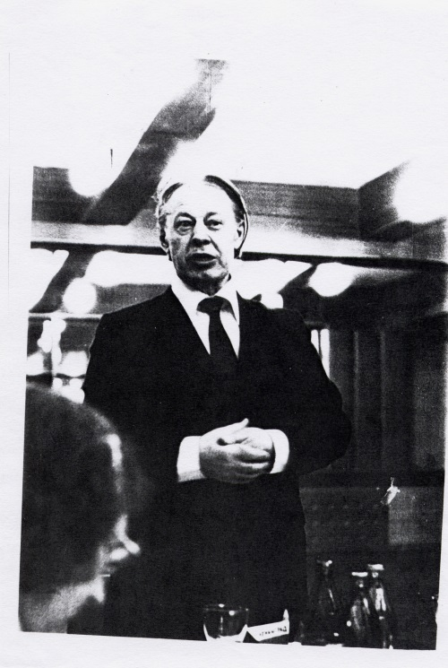
Шичко Геннадий Андреевич: «40 лет назад в Московском военном округе, к которому относился и Горький, был развеян миф о непобедимости фашистской армии, подобно этому мы должны здесь на Нижегородской земле развеять миф о непобедимости «зеленого змия», о его всесилии»

Slide 4
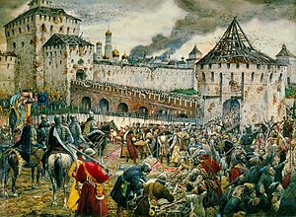
Пьяное ополчение 1611 года – было разгромлено поляками
Трезвое ополчение 1612 года – изгнало поляков из Москвы

Slide 5
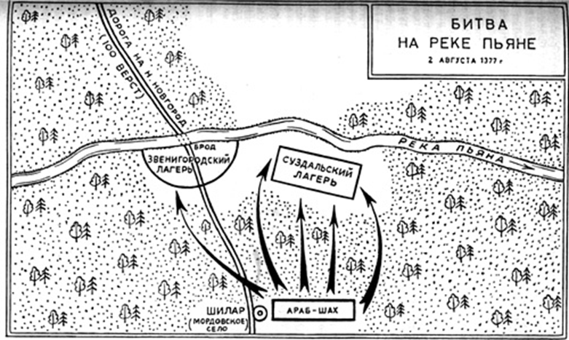
2 августа 1377 года – Пьянское побоище на реке Пьяна (сегодня Нижегородская область). Были полностью уничтожены владимирский, переяславский, муромский, юрьевский и ярославский полки.

Slide 6
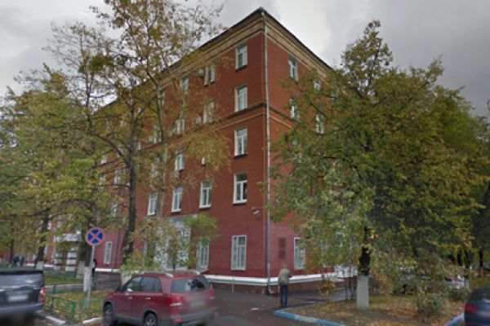
Центральная секция по проблемам отклоняющегося поведения Советской социологической ассоциации АН СССР

Slide 7
Председатель секции – доктор экономических наук, проф. Левин Борис Михайлович

Slide 8
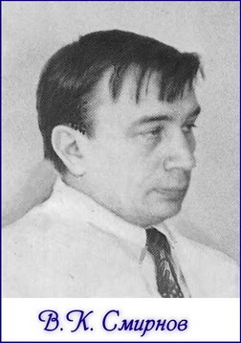
Смирнов Виктор Ксенофонтович – д.м.н., профессор, председатель секции в Волго-Вятском регионе

Slide 9
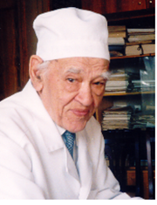
Углов Федор Григорьевич (5 октября 1904 года - 22 июня 2008 года)

Slide 10
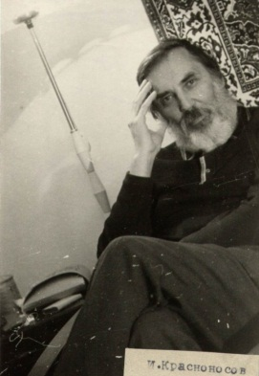
Красноносов Игорь Александрович (8 ноября 1923 года – 6 марта 1999 года)

Slide 11
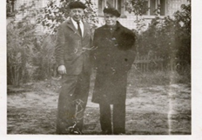
Шичко Геннадий Андреевич (18 мая 1922 года – 3 ноября 1986 года) и Кокушкин Яков Карпович (29 декабря 1892 год - 17 июля 1984 года)

Slide 12
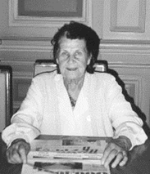
Миролюбова Анфиса Федоровна (31 августа 1918 года – 17 января 1999 года)

Slide 13
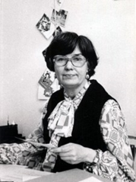
Ушакова Лилия Алексеевна (14 июля 1927 года – июнь 2015 года)

Slide 14
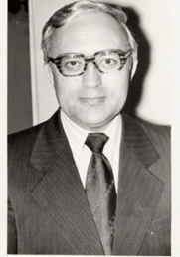
Брокан (Броканс) Эмилиан Донатович (7 сентября 1936 года – 26 марта 2012 года)

Slide 15
Добровольский Виктор Николаевич (г. Харьков)

Slide 16
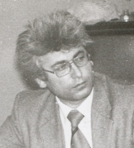
Дальсаев Мусса Алиевич (9 января 1947 года - 1 ноября 2011 года)

Slide 17
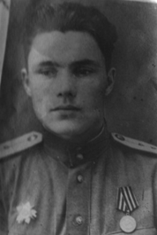
Устимов Алексей Иванович (1909 год - 19 августа 1985 года)

Slide 18
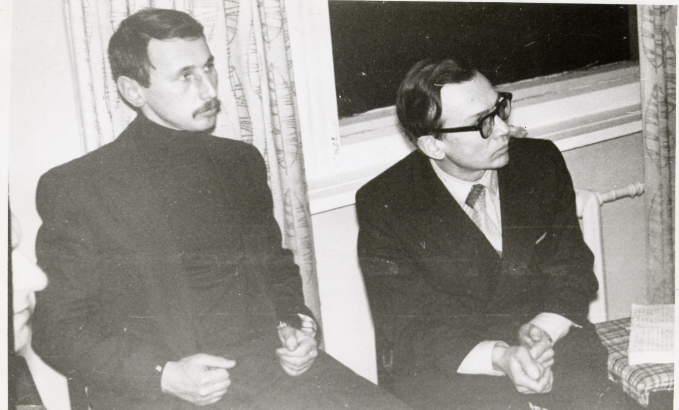
Супицкий Геннадий Юрьевич
Федоров Юрий Николаевич

Slide 19
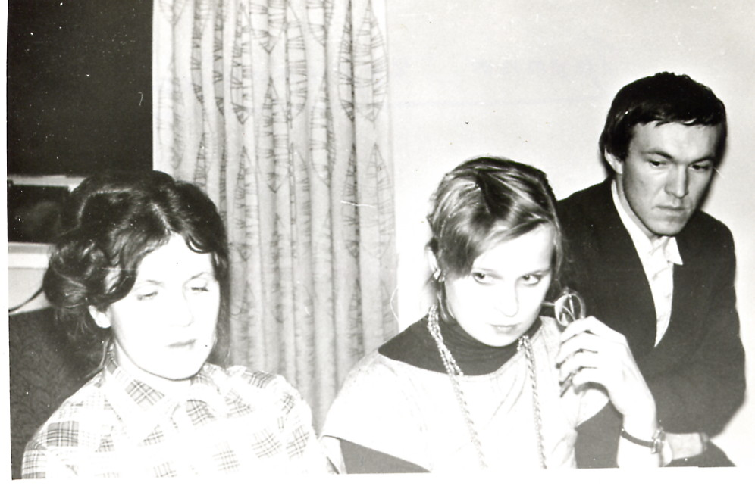
Делегация Ярославской области

Slide 20
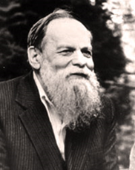
Дудочкин Петр Петрович (17(30) октября 1915 года – 4 февраля 2000 года)

Slide 21
Сергей Воронин, Ленинград;
Борис Дьяков, Москва;
Ион Друце, Москва;
Николай Родичев, Москва;
Олег Волков, Москва;
Даниил Гранин, Ленинград;
Евгений Лебков, Сахалин;
Иван Акулов, Москва;
Дмитрий Ерёмин, Москва;
Дмитрий Гусаров, Петрозаводск;
Илья Шкапа, Москва;
Петр Сажин, Москва;
Леонид Жариков, Москва;
Семён Бабаевский, Москва;
Игорь Кобзев, Москва;
Юрий Нагибин, Москва;
Вячеслав Пальман, Москва и другие.

Slide 22
Что дала конференция?
1. Научно-практические знания в области трезвости.
2. Повысила совершенство методов работы за трезвость.
3. Расширила связи и контакты энтузиастов трезвеннического движения в различных городах СССР.
4. Утвердила установку на активную позицию в трезвенническом движении (53,3% проголосовали за сухой закон).
5. Обогатила опытом по подготовке и проведению крупных трезвеннических мероприятий.

Slide 23
Недостатки конференции:
- выступление проф. Б.М. Левина
- выступление проф. Г.В. Мортковича
- выступление С.Н. Шевердина (много позднее): «К числу допущенных промахов, прежде всего, нужно, видимо, отнести поручение запевного доклада Федору Григорьевичу Углову, который заведомо не мог сделать теоретически убедительного – тем более для искушенных оппонентов вроде Левина – изложения нашей концепции отрезвления общества и заведомо не мог переиграть их в неизбежной дискуссии. Вполне объяснимый культ знаменитого человека сыграл злую шутку с его почитателями» (Подспорье. 2009. № 11. С. 22)

Slide 24
Положительные показатели, конечно же, серьезно перевешивали влияние своим мощным трезвенническим воздействием на все Советское общество. Страна, как будто бы по-настоящему зашевелилась по пути к настоящей всеобщей трезвости. И до известного постановления ЦК КПСС 1985 года о мерах по преодолению алкогольных бед в нашем Отечестве оставались считанные годы.

